Slide 1

TIẾT 1 - BÀI 1: DÂN SỐ

Slide 2




NỘI DUNG BÀI HỌC.
Dân số, nguồn
lao động.
Dân số thế giới
tăng nhanh
trong thế kỉ
XIX và thế kỉ
XX.
Sự bùng nổ dân số

Slide 3

TIẾT 1 - BÀI 1: DÂN SỐ
1. Dân số, nguồn lao động
Dân số là gì?
Là tổng số dân sinh sống trên một lãnh thổ nhất định, được tính ở 1 thời điểm cụ thể.

Slide 4
TIẾT 1 - BÀI 1: DÂN SỐ
1. Dân số, nguồn lao động
Làm thế nào để biết được số dân ở 1 địa phương?
Để biết được dân số ở 1 địa phương thì người ta tiến hành điều tra dân số.

Slide 5

TIẾT 1 - BÀI 1: DÂN SỐ
1. Dân số, nguồn lao động
- Dân số: là tổng số dân sinh sống trên một lãnh thổ nhất định, được tính ở 1 thời điểm cụ thể.
- Các cuộc điều tra dân số cho biết tình hình dân số, nguồn lao động... của 1 địa phương, của 1 nước.

Slide 6
TIẾT 1 - BÀI 1: DÂN SỐ
1. Dân số, nguồn lao động
Tháp tuổi dùng để làm gì?
Tháp tuổi dùng để phản ánh tình hình cụ thể dân số của 1 địa phương (tổng số nam nữ phân theo độ tuổi, số người ở trong độ tuổi...)

Slide 7
TIẾT 1 - BÀI 1: DÂN SỐ
1. Dân số, nguồn lao động
- Dân số: là tổng số dân sinh sống trên một lãnh thổ nhất định, được tính ở 1 thời điểm cụ thể.
- Các cuộc điều tra dân số cho biết tình hình dân số, nguồn lao động... Của một địa phương một nước.
- Tháp tuổi là biểu hiện cụ thể về số dân của một địa phương

Slide 8

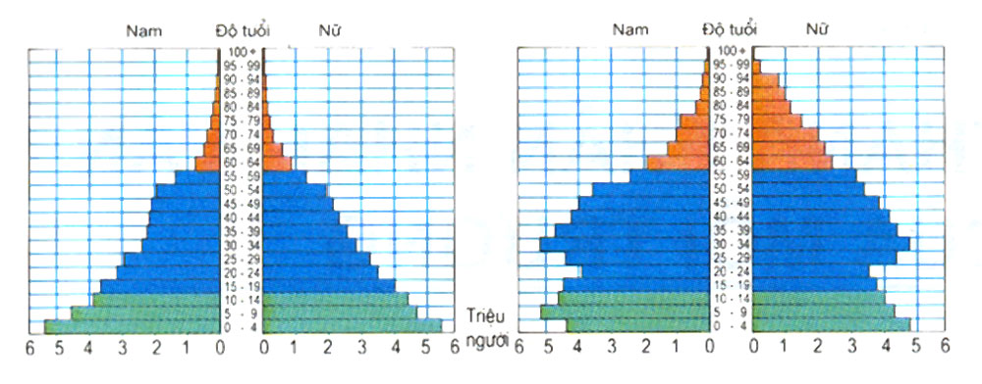
Tháp tuổi đươc chia làm mấy màu? Các màu đó thể hiện điều gì?

Slide 9
Ngoài tuổi lao động: > 60 T ( Cam)
Tuổi lao động: 15 – 59T ( xanh dương)
Dưới tuổi lao động: 0 – 14T (xanh lá))
Hình 1.1 - Tháp tuổi

Slide 10
Hình 1.1 - Tháp tuổi
- Nhận xét: +Tháp 1: có khoảng 5,5 tr bé trai và 5,5 tr bé gái.
+Tháp 2: có khoảng 4,5 tr bé trai và gần 5 tr bé gái

Slide 11
Hình dạng hai tháp tuổi khác nhau như thế nào?
Tháp 1: có đáy rộng, thân thon dần
Tháp 2: đáy thu hẹp, thân và đỉnh phình rộng ra
=> Thân tháp càng rộng thì độ tuổi trong lao động càng lớn.
Số người trong độ tuổi của tháp 1 > tháp 2.

Slide 12
TIẾT 1 - BÀI 1: DÂN SỐ
1. Dân số, nguồn lao động
- Dân số: là tổng số dân sinh sống trên một lãnh thổ nhất định, được tính ở 1 thời điểm cụ thể.
- Các cuộc điều tra dân số cho biết tình hình dân số, nguồn lao động... Của một địa phương một nước.
- Tháp tuổi là biểu hiện cụ thể về số dân của một địa phương (các độ tuổi; số nam – nữ; số người dưới – trong và trên độ tuổi lao động)
+ Ngoài ra tháp tuổi cho biết nguồn lao động hiện tại và tương lai của địa phương.
=> Hình dáng tháp tuổi cho biết dân số trẻ hay dân số già.

Slide 13
TIẾT 1 - BÀI 1: DÂN SỐ
2. Dân số thế giới tăng nhanh trong thế kỉ XIX- XX
Sự ra tăng dân số tự nhiên phụ thuộc vào những yếu tố nào?
- Số trẻ sinh ra
- Số người chết đi
Trong 1 năm

Slide 14
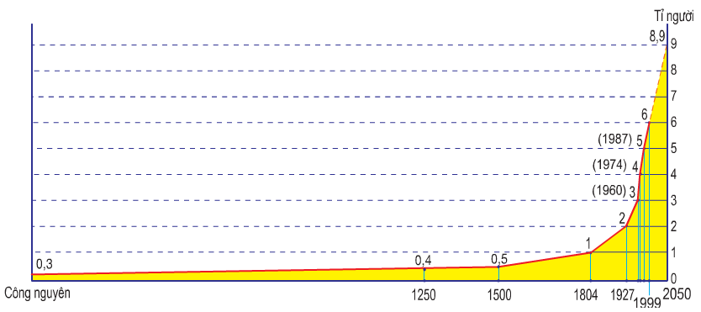
THẢO LUẬN NHÓM
Hình thức: theo cặp
Nhận xét tình hình tăng dân số thế giới từ thế kỉ XIX đến đầu thế kỉ XX?
Tăng chậm giai đoạn nào?
Từ CN đến 1804
Tăng nhanh giai đoạn nào?
Từ 1804-1960
Tăng vọt từ giai đoạn nào?
Từ 1960-1999

Slide 15
TIẾT 1 - BÀI 1: DÂN SỐ
2. Dân số thế giới tăng nhanh trong thế kỉ XIX - XX
- Sự ra tăng dân số tự nhiên của 1 nơi phụ thuộc vào số trẻ sinh ra và số người chết đi trong 1 năm.
- Trong những thế kỉ trước, dân số thế giới tăng hết sức chậm chạp:
+ Nguyên nhân: do bệnh dịch, đói kém, chiến tranh.
- Từ năm 1804 đến nay dân số thế giới tăng nhanh:
+ Nguyên nhân: do có sự tiến bộ về kinh tế - xã hội và y tế.

Slide 16
TIẾT 1 - BÀI 1: DÂN SỐ
3. Sự bùng nổ dân số
Dân số tăng nhanh ở thời kì nào? Ở châu lục nào và nguyên nhân do đâu?

Slide 17
TIẾT 1 - BÀI 1: DÂN SỐ
3. Sự bùng nổ dân số
Dân số thế giới tăng nhanh đột ngột từ những năm 50 của thế kỉ XX
- Chủ yếu ở châu Á, châu Phi và Mĩ La – tinh
- Nguyên nhân:
+ Do các nước này giành được độc lập, đời sống được cải thiện
+ Những tiến bộ y tế làm giảm nhanh tỉ lệ tử vong trong khi tỉ lệ sinh vẫn cao
- Hậu quả: Dẫn đến bùng nổ dân số

Slide 18
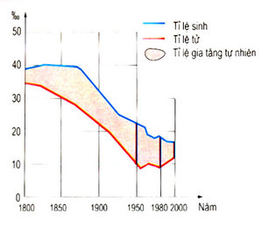
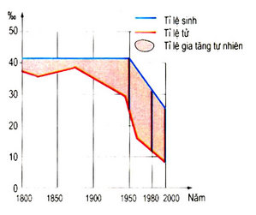
Trong giai đoạn 1950-2000, nhóm nước nào có tỉ lệ gia tăng dân số cao hơn? Vì sao?
Các nước phát triển
Các nước đang phát triển
Thế nào là bùng nổ dân số và nó xảy ra khi nào?

Slide 19

Sự bùng nổ dân số ở các nước đang phát triển dẫn đến hậu quả gì?

Slide 20
TIẾT 1 - BÀI 1: DÂN SỐ
3. Sự bùng nổ dân số
- Bùng nổ dân số xảy ra khi tỉ lệ gia tăng tự nhiên bình quân hàng năm của thế giời lên đến 2,1%
- Ở các nước đang phát triển sự bùng nổ dân số dẫn đến các vấn đề: ăn, mắc, ở, học hành, việc làm ... làm kinh tế chậm phát triển.
- Biện pháp: thực hiện các chính sách dân số và phát triển kinh tế - xã hội hợp lí

Slide 21
Sự bùng nổ dân số ảnh hưởng đến môi trường như thế nào?

Slide 22
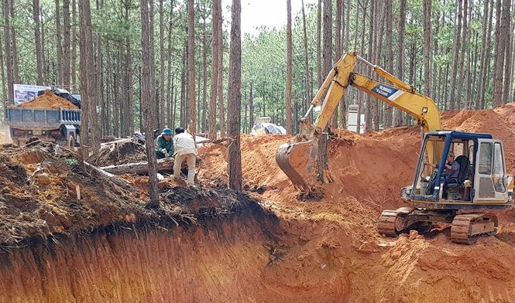
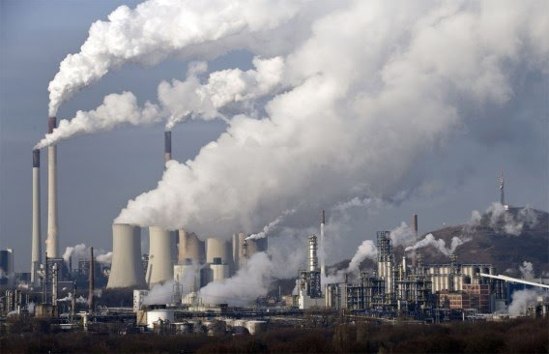
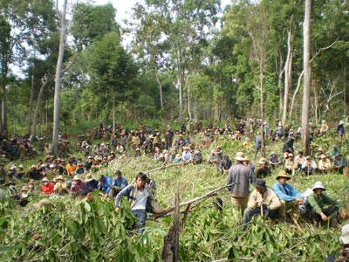
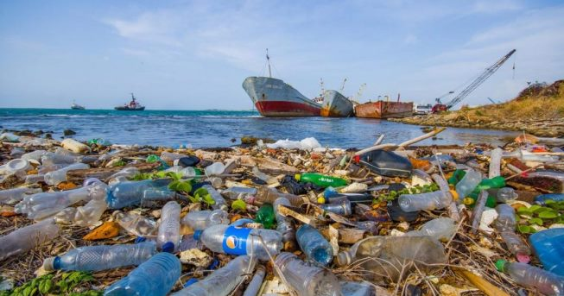

Slide 23
Việt Nam có ở trong tình trạng bùng nổ dân số không? Vì sao?

Slide 24

BÀI TẬP CỦNG CỐ
Câu 1: Các cuộc điều tra dân số được tổ chức định kỳ là cơ sở giúp nhà nước
A.Nắm tình trạng sinh, tử.
B. Kiểm soát nạn nhập cư trái phép.
C.Lập kế hoạch thanh toán nạn mù chữ.
D.Có kế hoạch phát triển KT-XH.
Câu 2:Tháp tuổi cho ta biết những đặc điểm gì của dân số?
A.Tổng số nam, nữ phân theo độ tuổi.
B.Số người trong độ tuổi lao động.
C.Số người quá và chưa đến độ tuổi lao động.
D.Tất cả đều đúng.

Slide 25
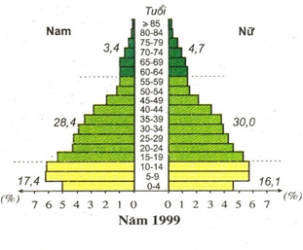
BÀI TẬP CỦNG CỐ
Câu 3: Nhìn vào tháp tuổi của dân số Việt Nam (1999) có thể nhận xét:
A.Tỉ lệ sinh cao, tỉ lệ tử cao, tuổi thọ cao dần.
B.Sinh thấp, tử thấp, tuổi thọ thấp dần.
C.Sinh cao, tử thấp, tuổi thọ cao dần.
D.Sinh thấp, tử cao, tuổi thọ thấp dần.
Câu 4:Bùng nổ dân số xẩy ra khi:
A.Tỉ lệ sinh cao, tử thấp.
B.Tỉ lệ sinh thấp, tử cao.
C.Tỉ sinh cao, tử cao.
D.Tỉ lệ sinh thấp, tử thấp.

Slide 26
DẶN DÒ
- Đọc trước bài sau.
- Chuẩn bị, sưu tầm một số tranh ảnh về các nhà lãnh đạo, nhà khoa học trên thế giới đại diện cho 3 chủng tộc chính: người da vàng; da trắng và da đen.

